Slide 1
Estudando Para o ENEM de Forma Invertida
E.E.E.F.M. “Coronel Gomes de Oliveira”
Nome: Gustavo dos Santos Turma: 2°V01
Professor: Lucas Xavier
Cinemática: Torricelli
ENEM: 2016. Questão 54

Slide 2
Cinemática Torricelli
Movimento Retilíneo Uniforme (M.R.U) Fórmula: ΔS= V.Δt
Movimento Retilíneo Uniformemente Variado (M.R.U.V)
Fórmula: ΔS= V₀.t + ½.a.t²
-Deslocamento (ΔS)
-Velocidade ( V )
-Tempo (Δt)
-Aceleração ( a )

Slide 3
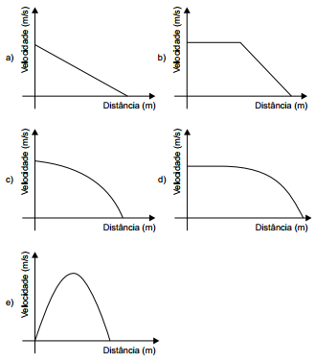
Questão 54. ENEM 2016
Dois veículos que trafegam com velocidade constante em uma estrada, na mesma direção e sentido, devem manter entre si uma distância mínima. Isso porque o movimento de um veículo, até que ele pare totalmente, ocorre em duas etapas, a partir do momento em que o motorista detecta um problema que exige uma freada brusca. A primeira etapa é associada à distância que o veículo percorre entre o intervalo de tempo da detecção do problema e o acionamento dos freios. Já a segunda se relaciona com a distância que o automóvel percorre enquanto os freios agem com desaceleração constante. Considerando a situação descrita, qual esboço gráfico representa a velocidade do automóvel em relação à distância percorrida até parar totalmente?

Slide 4
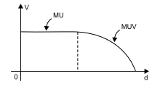
resolução
Durante o tempo de reação a velocidade escalar é constante. Durante a freada o movimento é uniformemente variado e a função velocidade escalar x distância tem a forma de um arco de parábola cujo eixo de simetria é o eixo das distâncias (Equação de Torricelli).

